Slide 1
Bionische Methoden der Optimierung WS 2017/18
Genetischer Algorithmus & Kontinuierliche Testfunktionen
Johann Schröder, Kevin Penner, Michael Tuszynski

Slide 2
Kodierung - Graycode
Johann Schröder, Kevin Penner, Michael Tuszynski

Slide 3
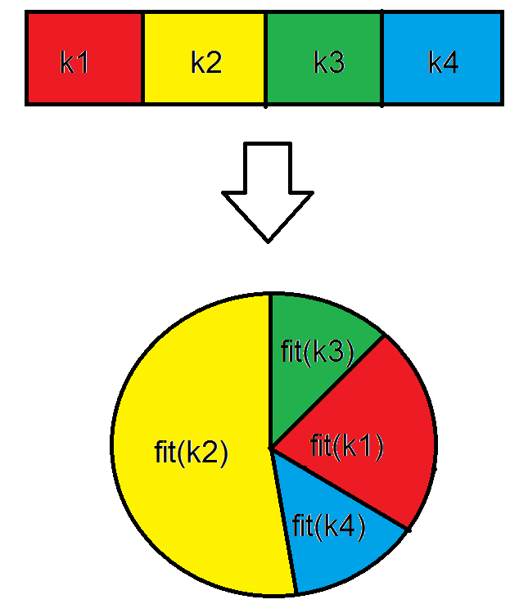
Selektionsverfahren
Proportionalselektion
Johann Schröder, Kevin Penner, Michael Tuszynski

Slide 4
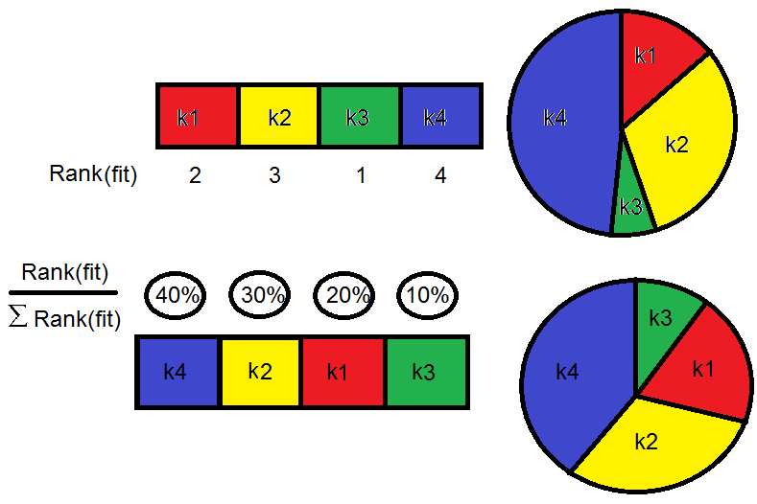
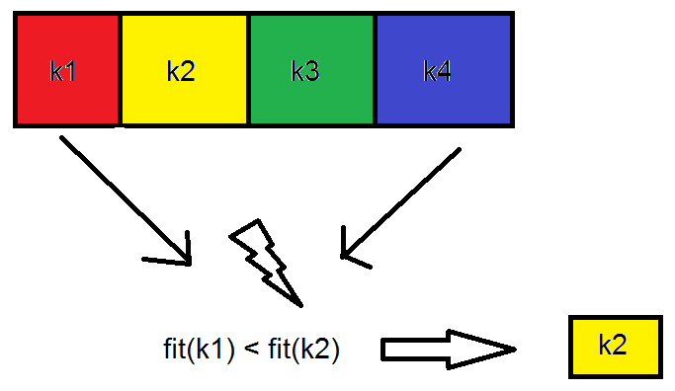
Selektionsverfahren
Rangbasiert Turnierselektion
Johann Schröder, Kevin Penner, Michael Tuszynski

Slide 5
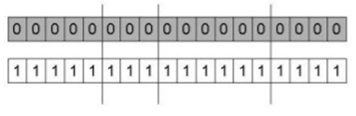
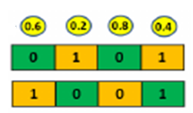
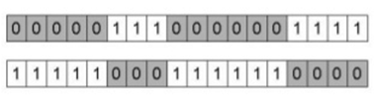
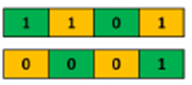
Cross-over
N-Point (N = 3) Uniform (0,5)
Johann Schröder, Kevin Penner, Michael Tuszynski

Slide 6
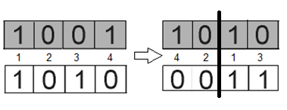
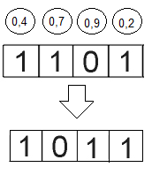
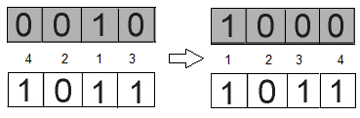
Cross-over und Mutation
Shuffle (mit 1 Point Crossover) Mutation (0,5)
Johann Schröder, Kevin Penner, Michael Tuszynski

Slide 7
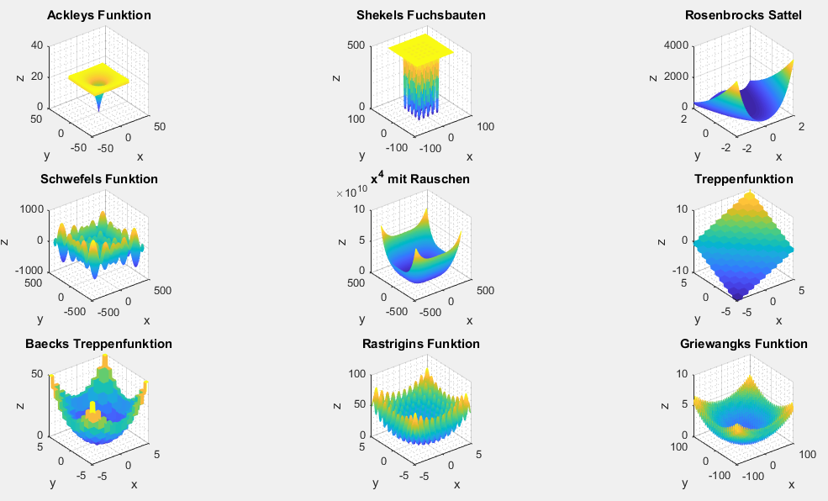
Testfunktionen
Johann Schröder, Kevin Penner, Michael Tuszynski

Slide 8
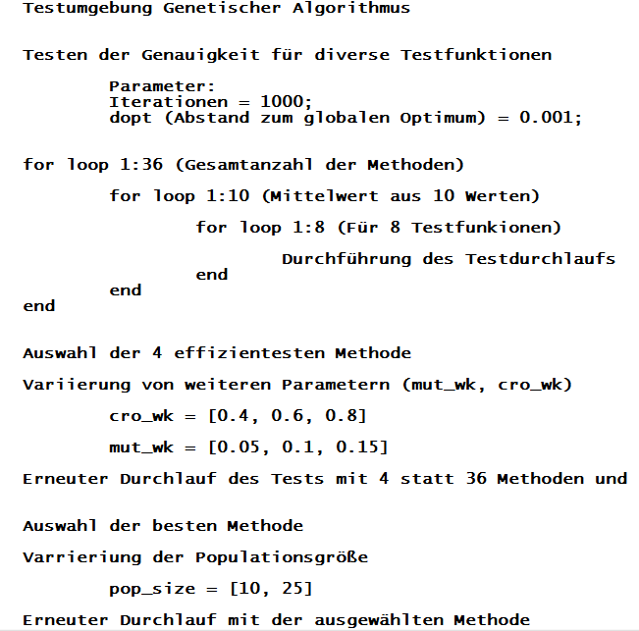
Testumgebung:
Johann Schröder, Kevin Penner, Michael Tuszynski

Slide 9
Testergebnisse – verschiedene Variationen
Johann Schröder, Kevin Penner, Michael Tuszynski

Slide 10
Testergebnisse – verschiedene Variationen
Johann Schröder, Kevin Penner, Michael Tuszynski

Slide 11
Testergebnisse – verschiedene Variationen
Johann Schröder, Kevin Penner, Michael Tuszynski

Slide 12
Testergebnisse – verschiedene Variationen
Johann Schröder, Kevin Penner, Michael Tuszynski

Slide 13
Testergebnisse – verschiedene Variationen
Johann Schröder, Kevin Penner, Michael Tuszynski

Slide 14
Testergebnisse – verschiedene Variationen
Johann Schröder, Kevin Penner, Michael Tuszynski

Slide 15
Testergebnisse – verschiedene Variationen
Johann Schröder, Kevin Penner, Michael Tuszynski

Slide 16
Testergebnisse – verschiedene Variationen
Johann Schröder, Kevin Penner, Michael Tuszynski

Slide 17
Vielen Dank für Ihre Aufmerksamkeit !
Johann Schröder, Kevin Penner, Michael Tuszynski

